Slide 1
AUF

Slide 2
Membres
Djibril Sow
Maurice Diouf
Marie Florence Mendy
Awa Khouma

Slide 3
Compétences d’un développeur Web
Le développeur web est amené à maîtriser de multiples outils du développement web (PHP, JavaScript) mais également les outils de CMS(Wordpress, Joomla, ...) et Framework ainsi que les bases de données associées (MySQL, SQL Server, Oracle, MongoDB).
Il doit être créatif, rigoureux, autonome et efficace dans l’exécution de ses tâches, afin de respecter les délais et le périmètre demandés. Il doit savoir s’adapter, se montrer polyvalent dans les projets, démontrer une réelle capacité à travailler en groupe et donc posséder un bon relationnel.
Cette capacité lui permettra d’être à l’écoute des membres de l’équipe, de se montrer ouvert aux problématiques des autres, et de s’adapter rapidement aux évolutions de son environnement.

Slide 4
Les types de développeurs web
Développeur front-end: Ceux qui développent les parties visibles du site web
Développeur back-end: Ceux qui développent les parties invisibles du site web
Développeur full stack: Ceux qui développent dans les deux parties

Slide 5
Technologies utilisées
Les bases
HTML
CSS
HTTP est un protocole de la couche application, orienté client-serveur, qui permet le transfert de documents web .
Les Scripts
JavaScript
LES API WEB
Autres
Langages (PHP,Jee)
Framework (Symfony, Laravel, etc …)
CMS (Wordpress, Jumla, )
Dépots (Github)

Slide 6
Types d ‘Application Web
1. Application web statique : Site du ministère de l’éducation
2. Web application dynamique : facebook
3. Web application de type e-shop ou e-commerce : Jumia
4. Application web portail : Portail de consultation du code électoral
5. Application web animée :
6. Application web de type « content manager » : Seneweb

Slide 7
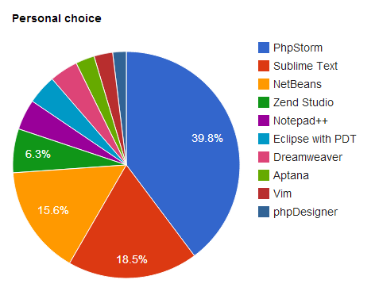
Outils Utilisés
L’éditeur de texte
Le terminal
Le Navigateur Web
Quelques éditeurs de texte

Slide 8
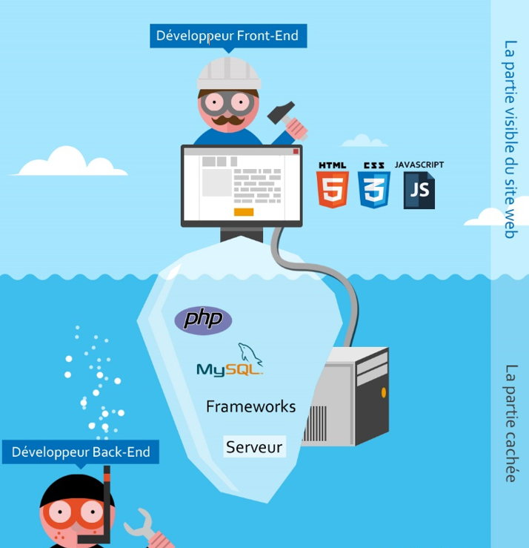
Synthèse

